Slide 1



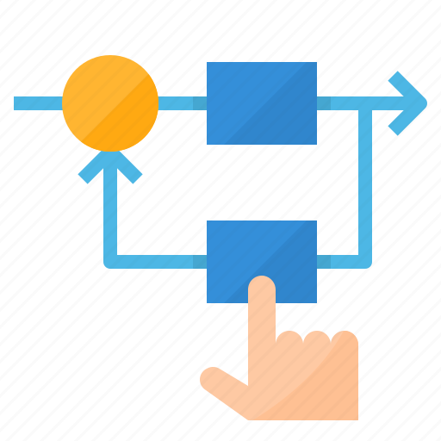

自动控制原理

Slide 2
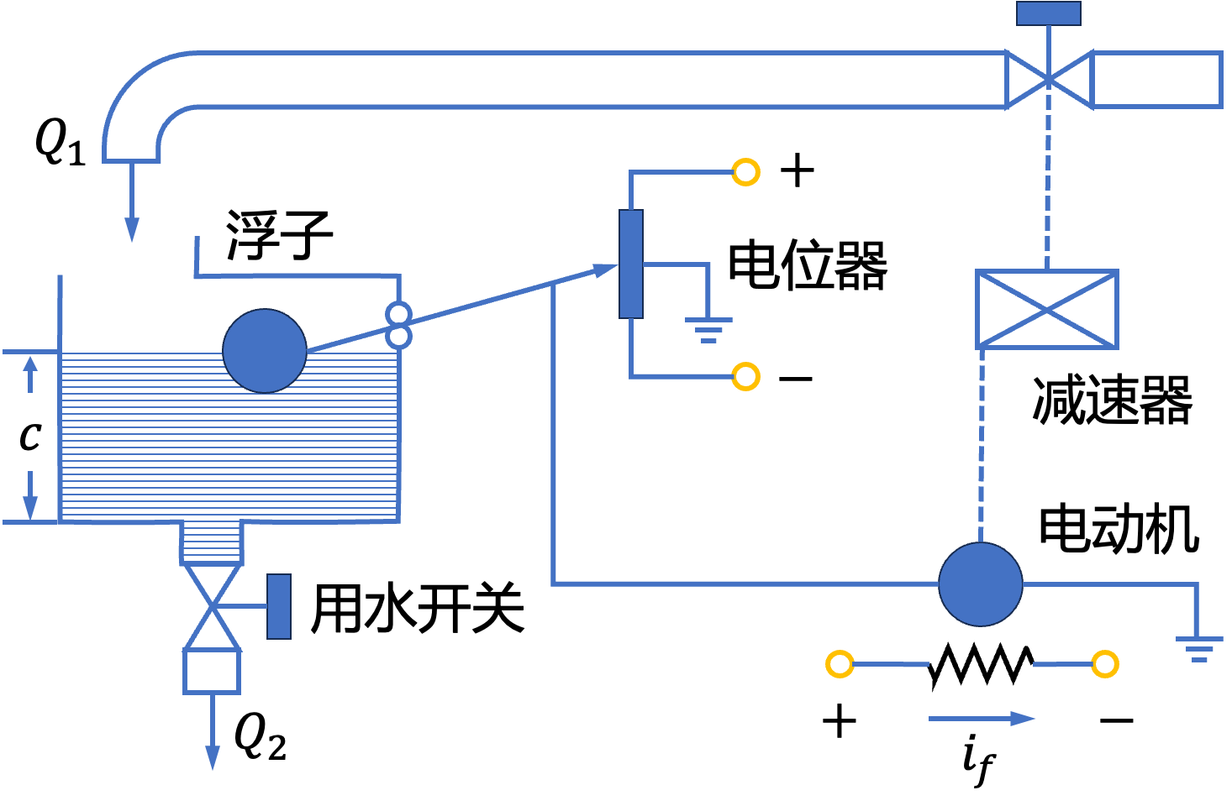
液位系统原理
下图是液位自动控制系统原理示意图。在任意情况下，希望液面高度c维持不变，试说明系统工作原理并画出系统方框图。

Slide 3
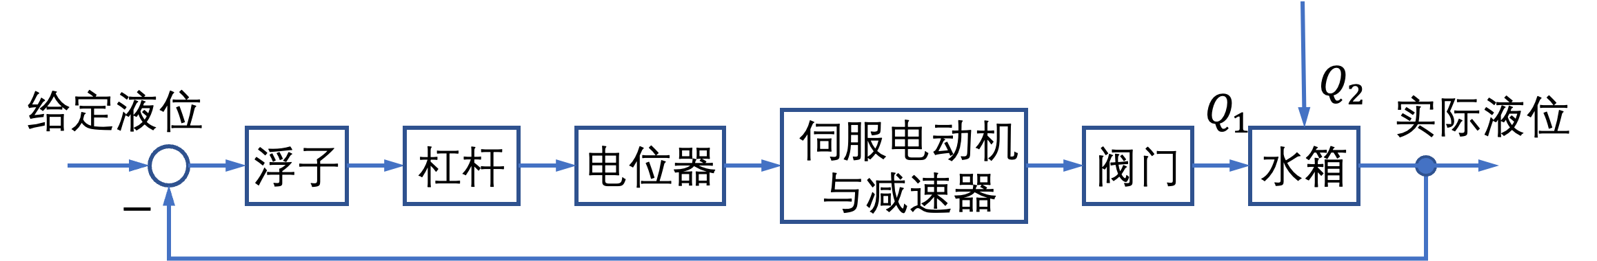
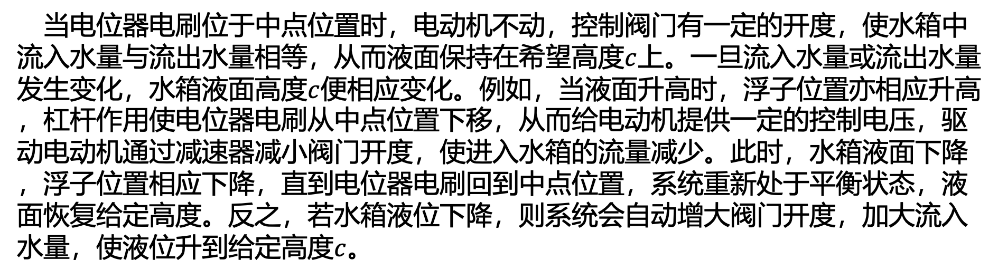
液位系统原理
当电位器电刷位于中点位置时，电动机不动，控制阀门有一定的开度，使水箱中流入水量与流出水量相等，从而液面保持在希望高度$c$上。一旦流入水量或流出水量发生变化，水箱液面高度$c$便相应变化。例如，当液面升高时，浮子位置亦相应升高，杠杆作用使电位器电刷从中点位置下移，从而给电动机提供一定的控制电压，驱动电动机通过减速器减小阀门开度，使进入水箱的流量减少。此时，水箱液面下降，浮子位置相应下降，直到电位器电刷回到中点位置，系统重新处于平衡状态，液面恢复给定高度。反之，若水箱液位下降，则系统会自动增大阀门开度，加大流入水量，使液位升到给定高度$c$。

Slide 4
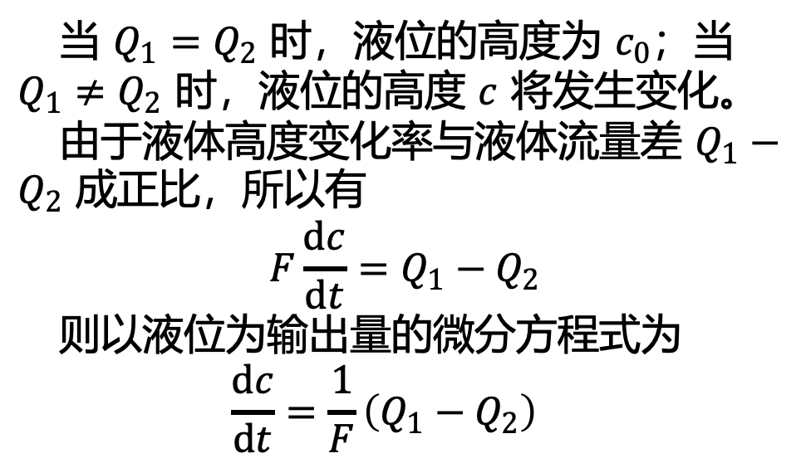
液位系统原理
在下图的液位自动控制系统中，设容器横截面积为$F$，希望液位为$c_{0}$。若液位高度变化率与液体流量差$Q_{1}−Q_{2}$成正比，试列写以液位为输出量的微分方程式。
当 $Q_{1}=Q_{2}$ 时，液位的高度为 $c_{0}$；当 $Q_{1}≠Q_{2}$ 时，液位的高度 $c$ 将发生变化。
由于液体高度变化率与液体流量差 $Q_{1}−Q_{2}$ 成正比，所以有
$$F\frac{dc}{dt}=Q_{1}−Q_{2}$$
则以液位为输出量的微分方程式为
$$\frac{dc}{dt}=\frac{1}{F}\left(Q_{1}−Q_{2}\right)$$

Slide 5
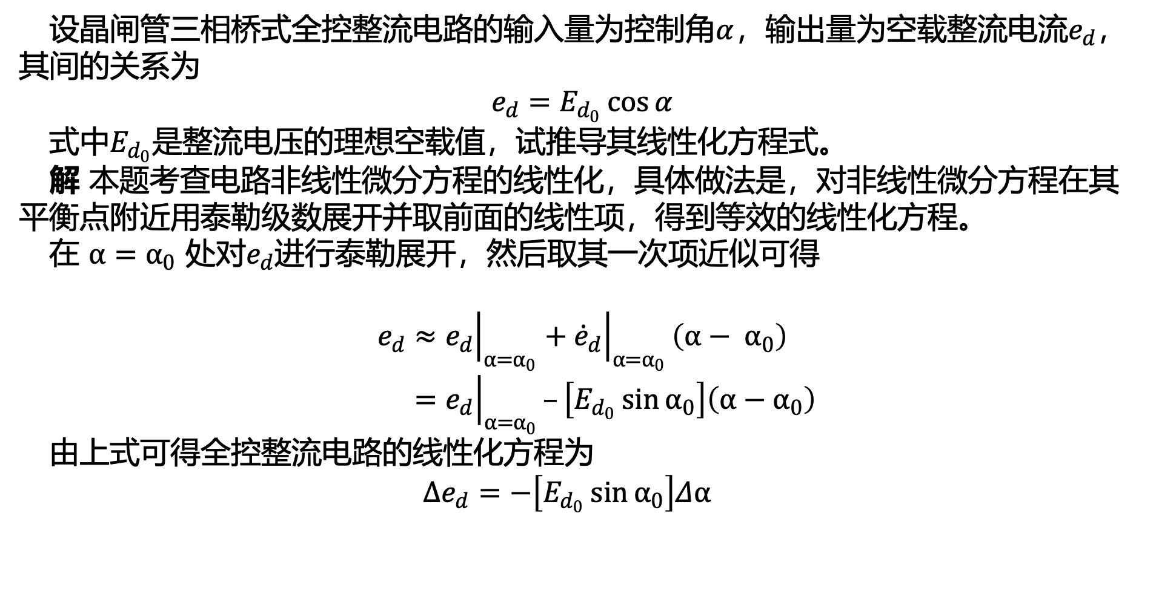
非线性方程线性化
设晶闸管三相桥式全控整流电路的输入量为控制角$α$，输出量为空载整流电流$e_{d}$，其间的关系为
$$e_{d}=E_{d_{0}}\cos{α}$$
式中$E_{d_{0}}$是整流电压的理想空载值，试推导其线性化方程式。
解 本题考查电路非线性微分方程的线性化，具体做法是，对非线性微分方程在其平衡点附近用泰勒级数展开并取前面的线性项，得到等效的线性化方程。
在 $α=α_{0}$ 处对$e_{d}$进行泰勒展开，然后取其一次项近似可得
$$e_{d}≈{\left.e_{d}\right|}_{α=α_{0}}+{\left.{\dot{e}}_{d}\right|}_{α=α_{0}}\left(α− α_{0}\right) \\ ={\left.e_{d}\right|}_{α=α_{0}}–\left[E_{d_{0}}\sin{α_{0}}\right]\left(α−α_{0}\right)$$
由上式可得全控整流电路的线性化方程为
$$Δe_{d}=−\left[E_{d_{0}}\sin{α_{0}}\right]Δα$$

Slide 6
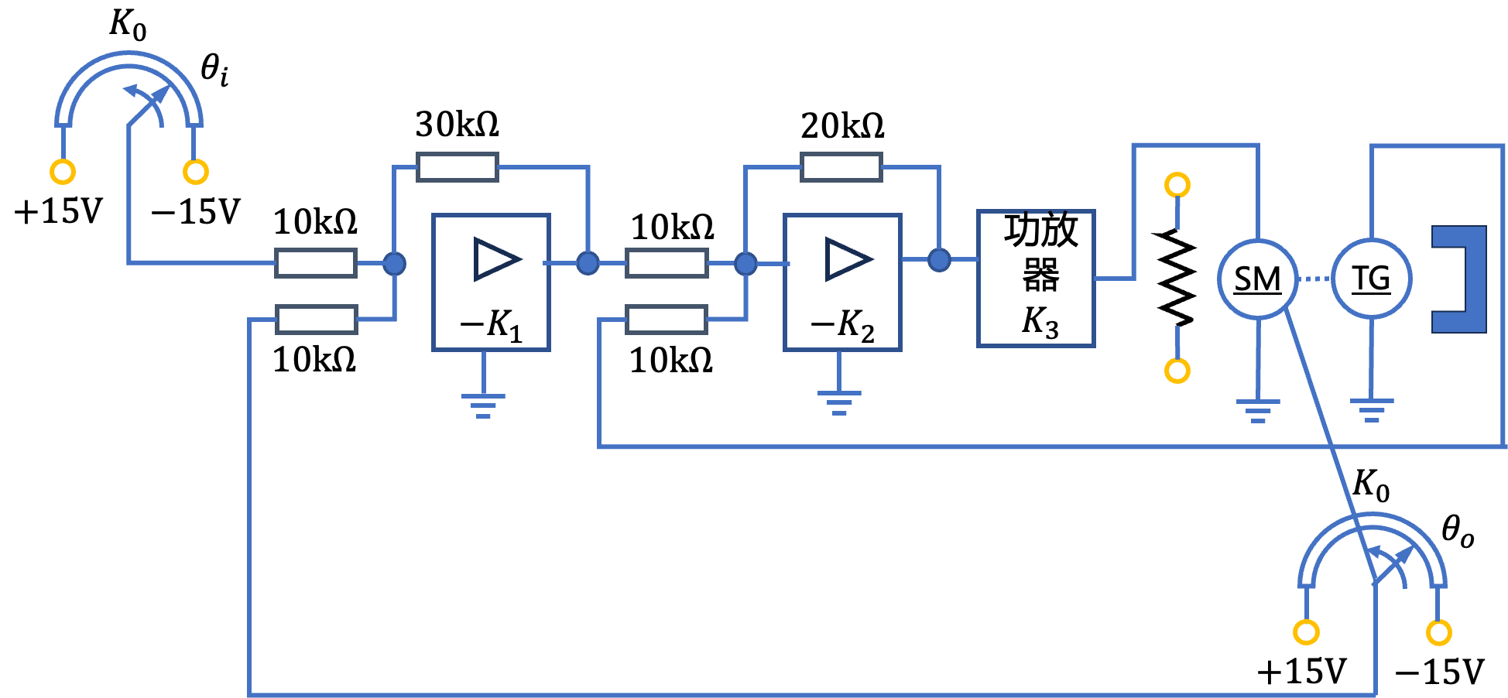
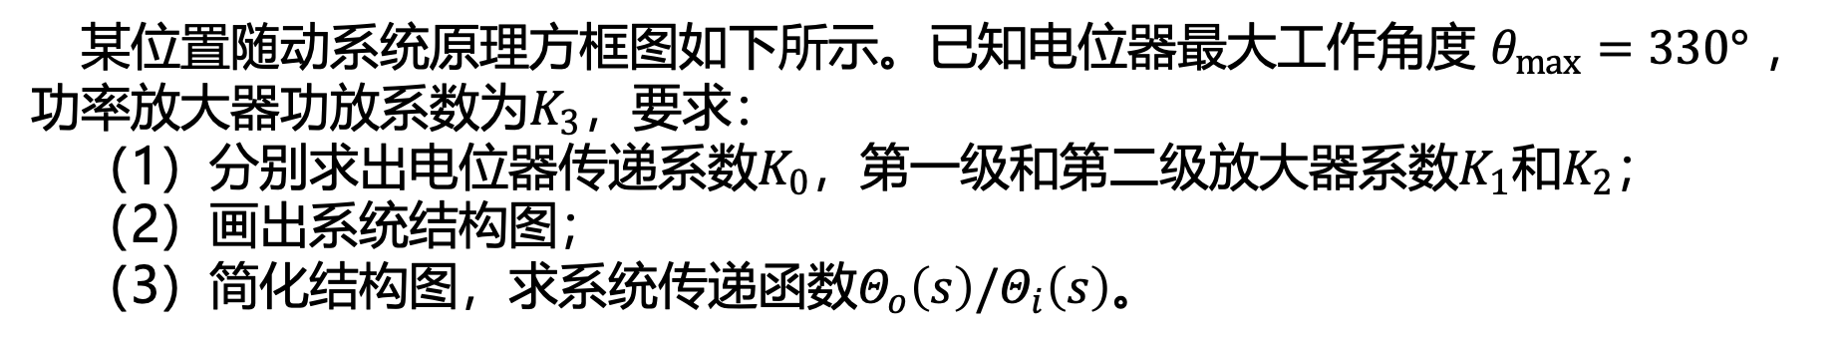
位置随动系统建模
某位置随动系统原理方框图如下所示。已知电位器最大工作角度$θ_{max}=330°$，功率放大器功放系数为$K_{3}$，要求：
（1）分别求出电位器传递系数$K_{0}$，第一级和第二级放大器系数$K_{1}$和$K_{2}$；
（2）画出系统结构图；
（3）简化结构图，求系统传递函数$Θ_{o}\left(s\right)/Θ_{i}\left(s\right)$。

Slide 7
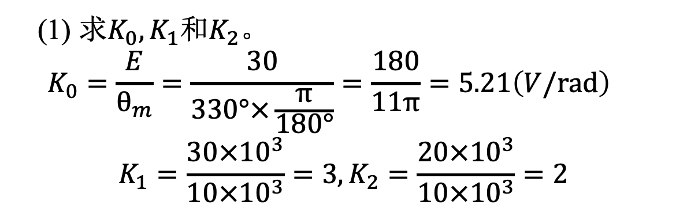
位置随动系统建模
(1) 求$K_{0}, K_{1}$和$K_{2}$。
$$K_{0}=\frac{E}{θ_{m}}=\frac{30}{330°×\frac{π}{180°}}=\frac{180}{11π}=5.21\left(V/\text{rad}\right)$$
$$K_{1}=\frac{30×{10}^{3}}{10×{10}^{3}}=3,K_{2}=\frac{20×{10}^{3}}{10×{10}^{3}}=2$$

Slide 8
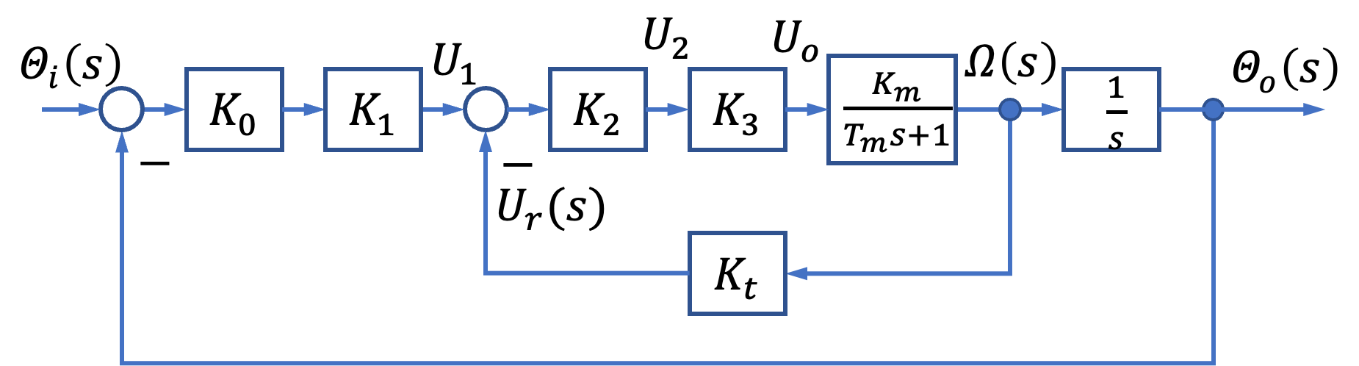
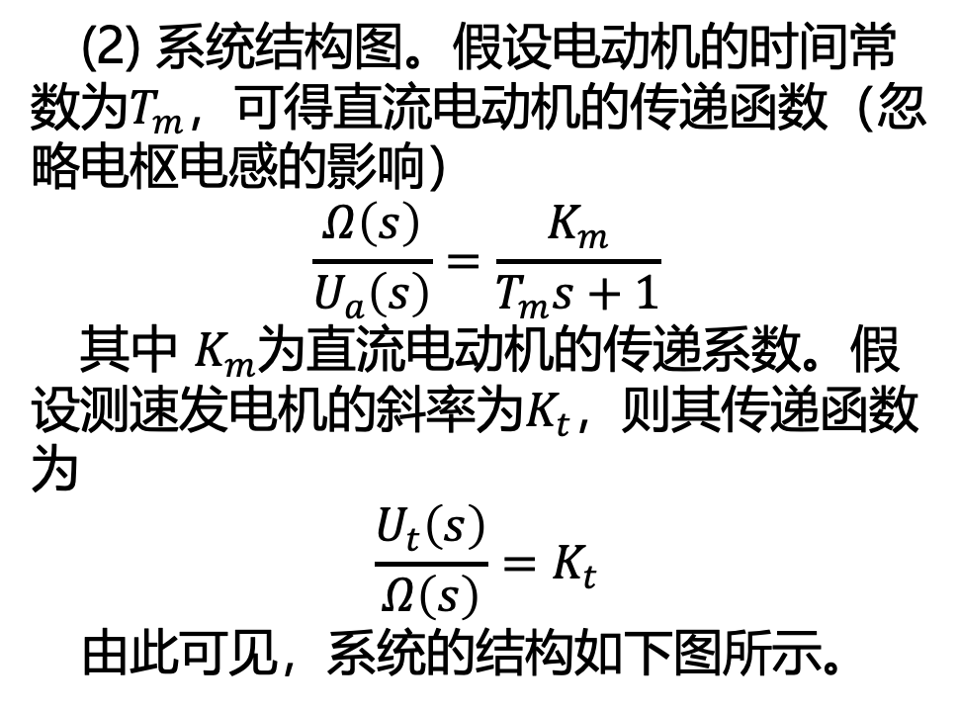
位置随动系统建模
(2) 系统结构图。假设电动机的时间常数为$T_{m}$，可得直流电动机的传递函数（忽略电枢电感的影响）
$$\frac{Ω\left(s\right)}{U_{a}\left(s\right)}=\frac{K_{m}}{T_{m}s+1}$$
其中 $K_{m}$为直流电动机的传递系数。假设测速发电机的斜率为$K_{t}$，则其传递函数为
$$\frac{U_{t}\left(s\right)}{Ω\left(s\right)}=K_{t}$$
由此可见，系统的结构如下图所示。

Slide 9
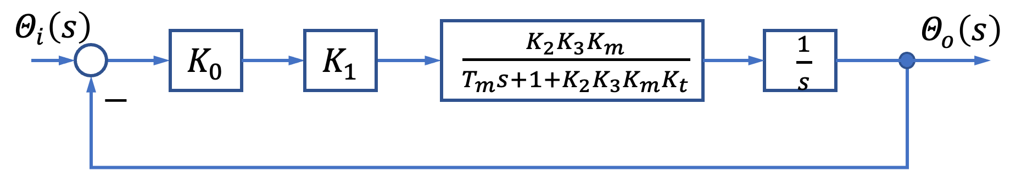
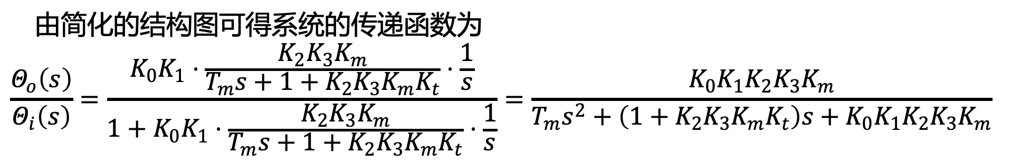
位置随动系统建模
由简化的结构图可得系统的传递函数为
$$\frac{Θ_{o}\left(s\right)}{Θ_{i}\left(s\right)}=\frac{K_{0}K_{1}⋅\frac{K_{2}K_{3}K_{m}}{T_{m}s+1+K_{2}K_{3}K_{m}K_{t}}⋅\frac{1}{s}}{1+K_{0}K_{1}⋅\frac{K_{2}K_{3}K_{m}}{T_{m}s+1+K_{2}K_{3}K_{m}K_{t}}⋅\frac{1}{s}}=\frac{K_{0}K_{1}K_{2}K_{3}K_{m}}{T_{m}s^{2}+\left(1+K_{2}K_{3}K_{m}K_{t}\right)s+K_{0}K_{1}K_{2}K_{3}K_{m}}$$

Slide 10
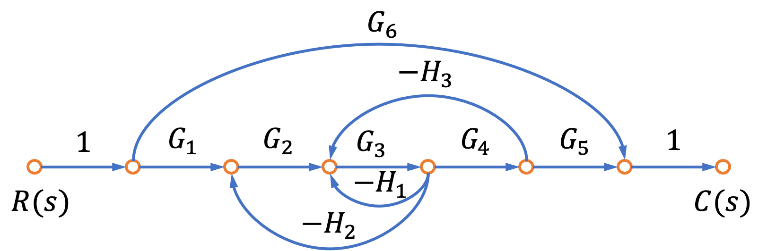
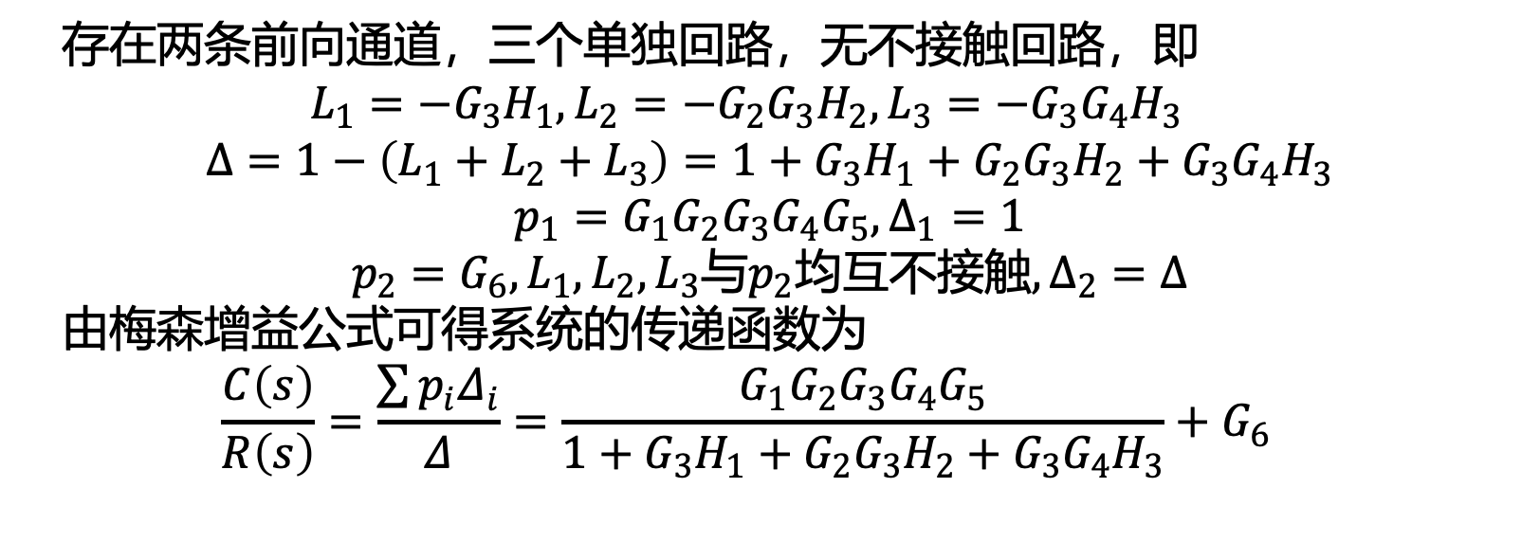
梅森公式应用
存在两条前向通道，三个单独回路，无不接触回路，即
$$L_{1}=−G_{3}H_{1}, L_{2}=−G_{2}G_{3}H_{2}, L_{3}=−G_{3}G_{4}H_{3}$$
$$Δ=1−\left(L_{1}+L_{2}+L_{3}\right)=1+G_{3}H_{1}+G_{2}G_{3}H_{2}+G_{3}G_{4}H_{3}$$
$$p_{1}=G_{1}G_{2}G_{3}G_{4}G_{5}, Δ_{1}=1$$
$$p_{2}=G_{6}, L_{1},L_{2},L_{3}与p_{2}均互不接触, Δ_{2}=Δ$$
由梅森增益公式可得系统的传递函数为
$$\frac{C\left(s\right)}{R\left(s\right)}=\frac{\sum{p_{i}Δ_{i}}}{Δ}=\frac{G_{1}G_{2}G_{3}G_{4}G_{5}}{1+G_{3}H_{1}+G_{2}G_{3}H_{2}+G_{3}G_{4}H_{3}}+G_{6}$$

Slide 11
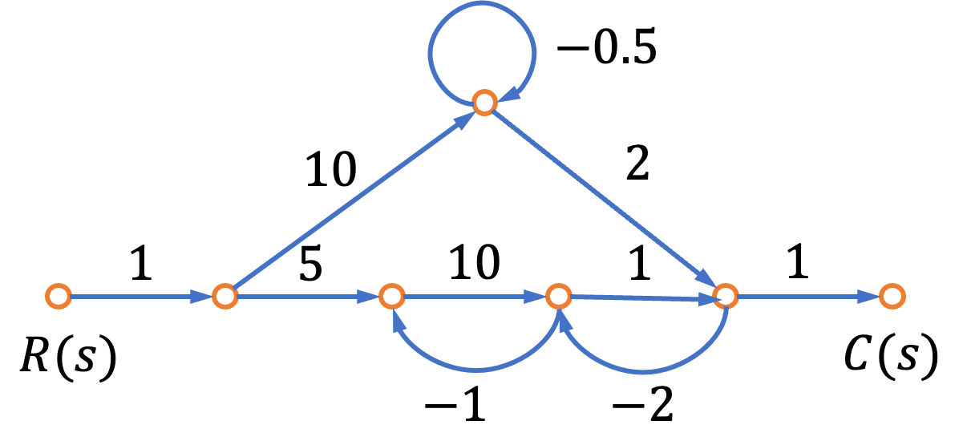
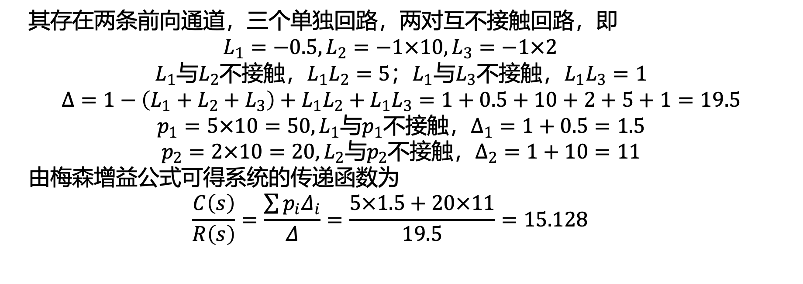
梅森公式应用
其存在两条前向通道，三个单独回路，两对互不接触回路，即
$$L_{1}=−0.5, L_{2}=−1×10, L_{3}=−1×2$$
$$L_{1}与L_{2}不接触，L_{1}L_{2}=5；L_{1}与L_{3}不接触，L_{1}L_{3}=1$$
$$Δ=1−\left(L_{1}+L_{2}+L_{3}\right)+L_{1}L_{2}+L_{1}L_{3}=1+0.5+10+2+5+1=19.5$$
$$p_{1}=5×10=50, L_{1}与p_{1}不接触，Δ_{1}=1+0.5=1.5$$
$$p_{2}=2×10=20, L_{2}与p_{2}不接触，Δ_{2}=1+10=11$$
由梅森增益公式可得系统的传递函数为
$$\frac{C\left(s\right)}{R\left(s\right)}=\frac{\sum{p_{i}Δ_{i}}}{Δ}=\frac{5×1.5+20×11}{19.5}=15.128$$

